Slide 1
python基础（基本语法）
联想教育

Slide 2

python介绍
python安装
第一个python程序
变量
数据类型-int/str/bool/list
用户指令-读取用户输入信息
运算符
格式化打印-输出好看的信息
内容

Slide 3
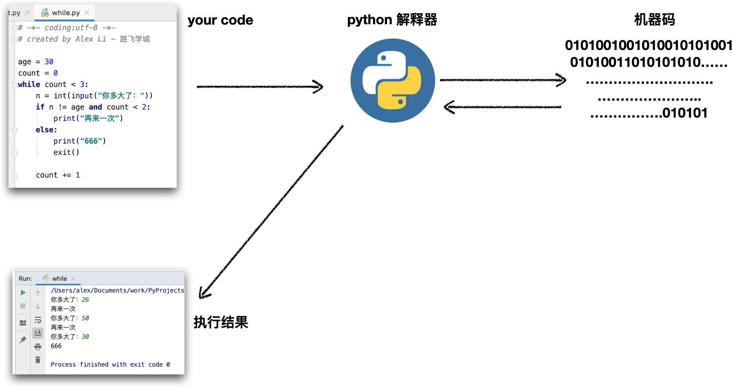
python环境安装

Slide 4
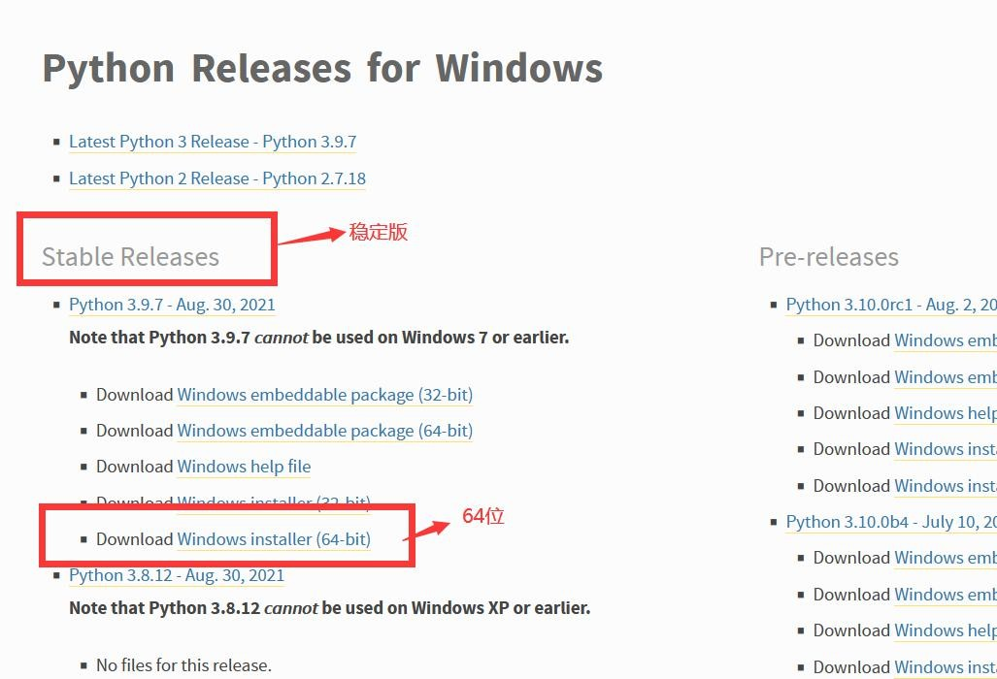
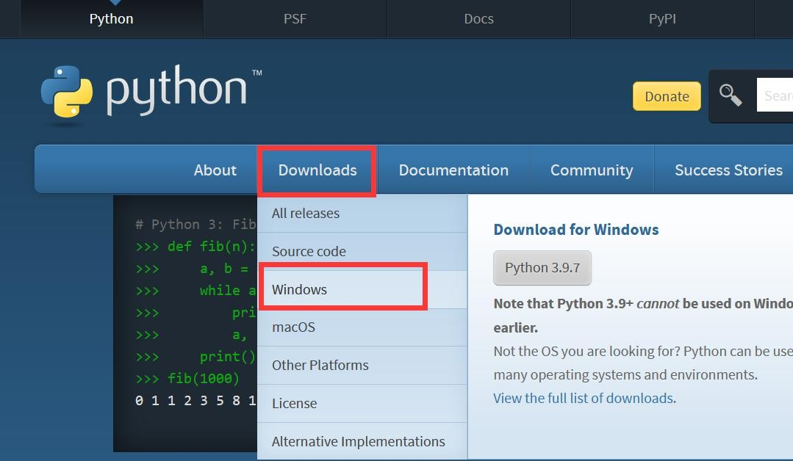
python环境安装
官网下载https://www.python.org/
选择稳定版

Slide 5
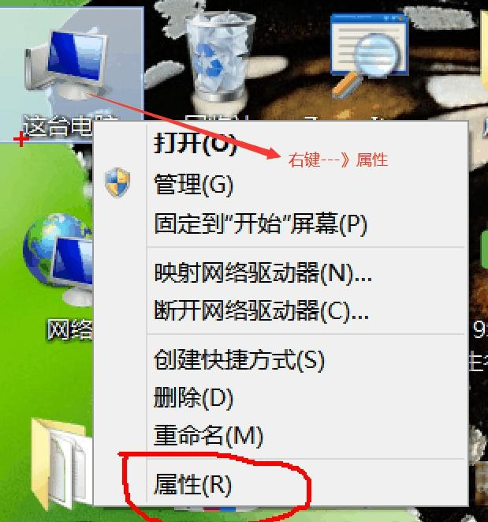
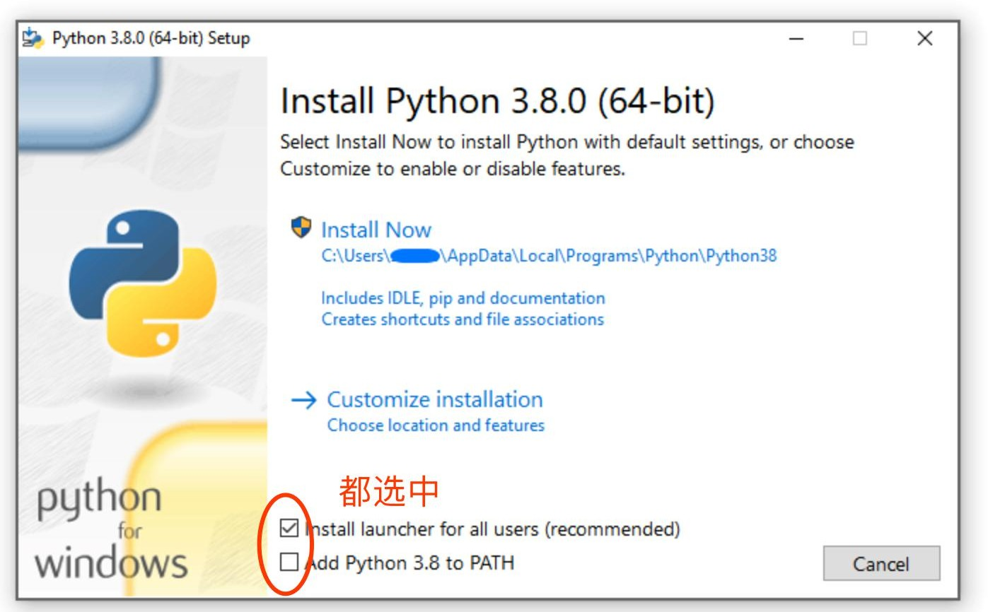
二、python环境安装
加入环境变量
未加入安装后可修改环境变量

Slide 6
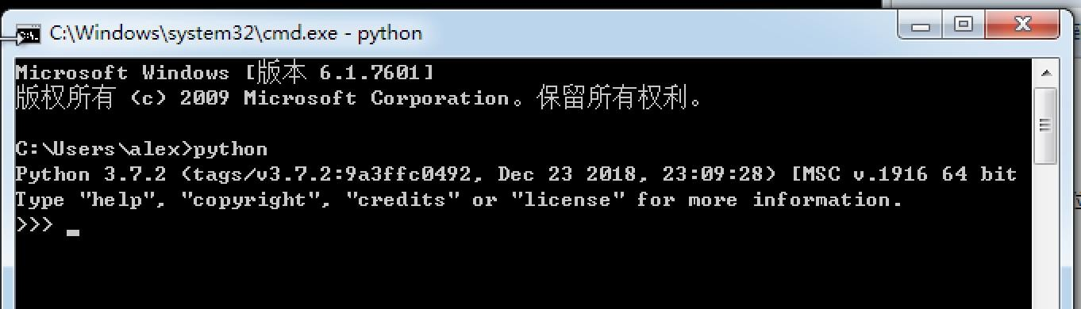
python环境安装
windows --> 运行win+r --> 输⼊cmd ，然后回车，弹出cmd程序，输入python,如果能进入交互环境 ，代表环境变量成功。

Slide 7
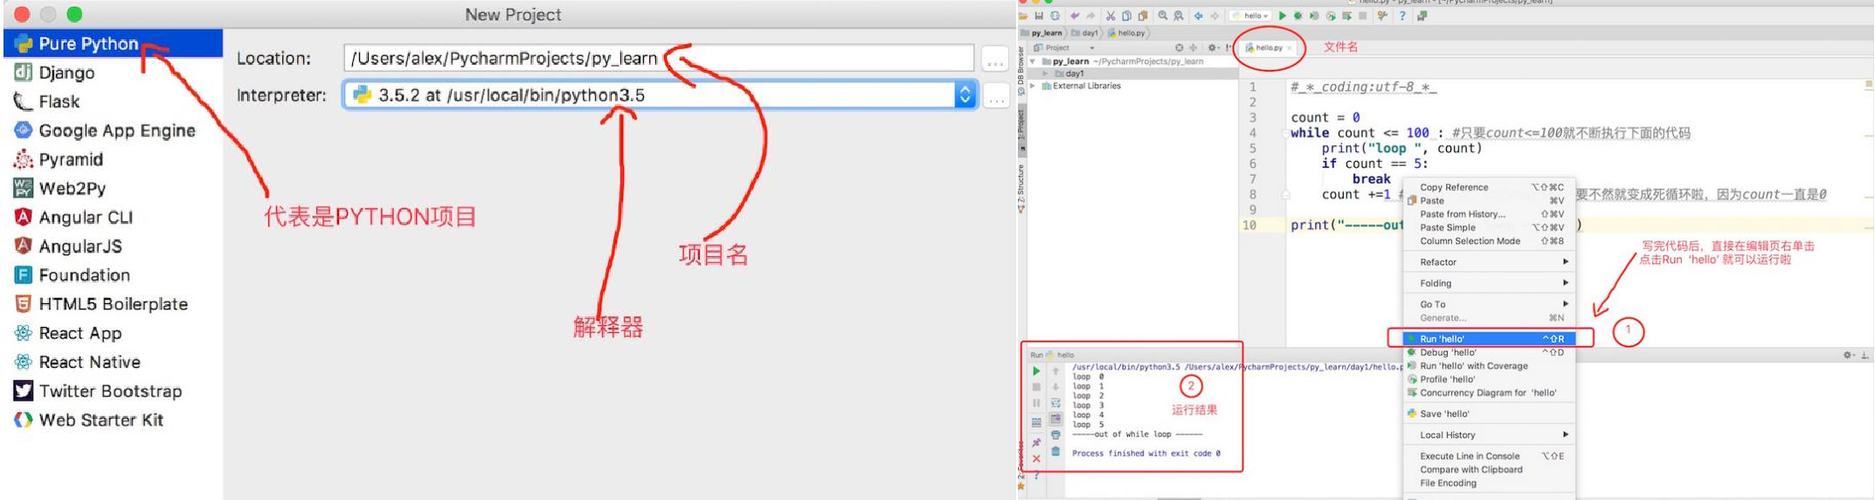
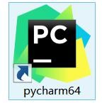
选择最好用的pycharm IDE

Slide 8
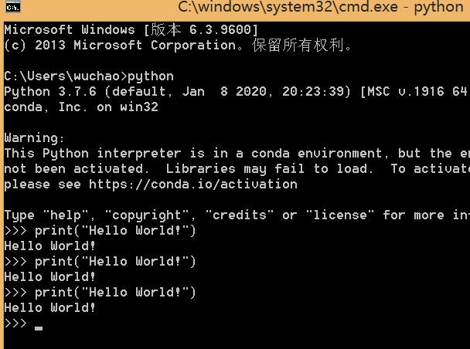
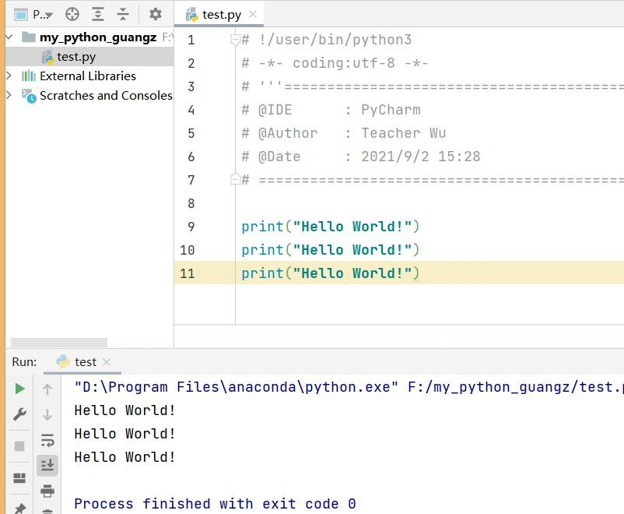
写下你的第一个python程序
交互模式：退出交互模式，代码丢失，调试使用
写在文件里：可永久保存，正式开发都写在文件里

Slide 9
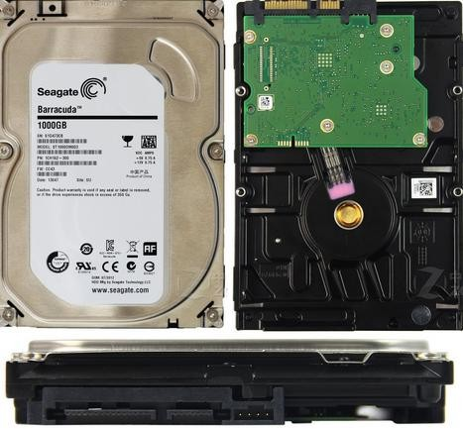
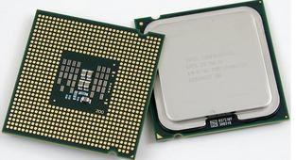
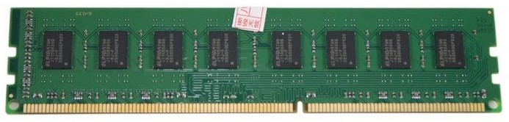

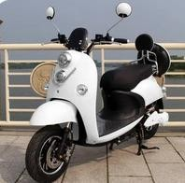
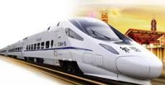
cpu、内存、硬盘
电脑之父——冯·诺伊曼提出了计算机的五大部件：输入设备、输出设备、存储器、运算器和控制器。
cpu(负责计算) 20000MB/s
内存(负责数据临时存储) 10000~15000MB/s
硬盘(负责数据存储) 200~600MB/s)

Slide 10
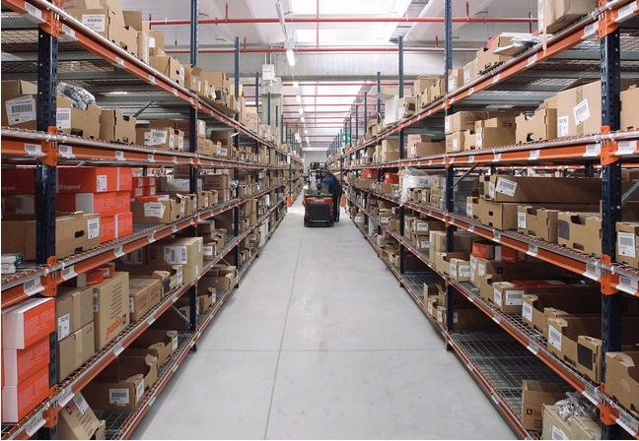
变量
变量是什么
变量的定义和调用
变量名、变量值、内存地址
变量的定义规则
变量的命名规范
变量的定义方式
变量的修改和删除

Slide 11
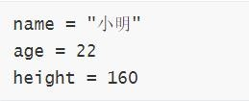
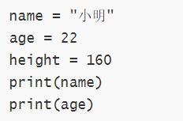

变量
变量是什么
是用于在内存中存放程序数据的容器
变量的定义和调用
定义：变量名= 值
调用：变量名
变量的使用规则
程序是从上到下执行的，所以变量必须先定义，后调用， 否则会报错

Slide 12
变量
变量名定义规则
1. 变量名只能是 字母、数字或下划线的任意组合
2. 变量名的第一个字符不能是数字
3. 以下关键字不能声明为变量名[‘and’, ‘as’, ‘assert’, ‘break’, ‘class’, ‘continue’, ‘def’, ‘del’, ‘elif’, ‘else’, ‘except’, ‘exec’, ‘finally’, ‘for’, ‘from’, ‘global’, ‘if’, ‘import’, ‘in’, ‘is’, ‘lambda’, ‘not’, ‘or’, ‘pass’, ‘print’, ‘raise’, ‘return’, ‘try’, ‘while’, ‘with’, ‘yield’]

Slide 13
常用定义方式
驼峰体
AgeOfOldboy = 56
NumberOfStudents = 80
下划线
age_of_oldboy = 56
number_of_students = 80
不好的方式举例
1. 变量名为中文、拼音 2. 变量名过长 3. 变量名词不达意

Slide 14
变量
变量的修改
相当于重新赋值
变量的删除
del变量名

Slide 15
注释
# 单行注释
三个双引号多行注释
三个单引号多行注释

Slide 16
基本数据类型
数据类型是什么
数据类型是编程语言中为了对数据进行描述而创造出的定义，因为对于机器不能识别数据，而不同数据间的相互运算在机器内部的执行方式是不一样的。这就需要用户先定义数据的特性再进行其它操作。这里的特性也就是数据类型。

Slide 17
基本的数据类型
数字类型：(int \ float)（python3已经没有long类型）
字符串str：存储文字
列表list： 购物列表、学员列表、客户列表等。。。
布尔bool： 处理逻辑运算
集合set：处理2组数据间的关系
字典dict：存储更多信息，
字节bytes：二进制数据、处理图片、视频、数据流等。。。

Slide 18
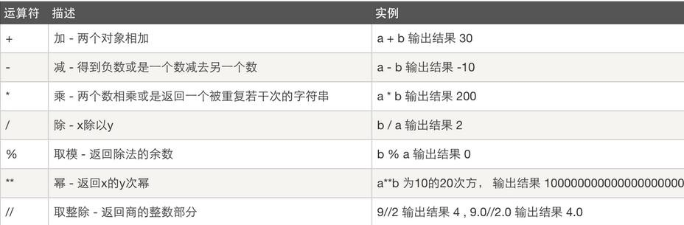
python运算符
运算按种类可分为算数运算、比较运算、逻辑运算、赋值运算、成员运算、身 份运算、位运算，今天我们暂只学习算数运算、比较运算、逻辑运算、赋值运 算、成员运算
算数运算
a=10，b=20

Slide 19
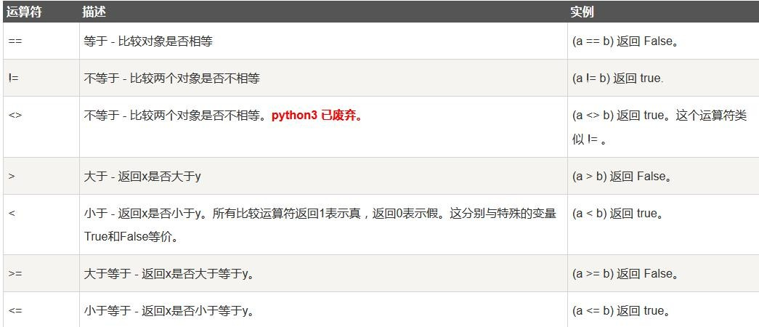
python运算符
比较运算
假设变量：a=10，b=20

Slide 20
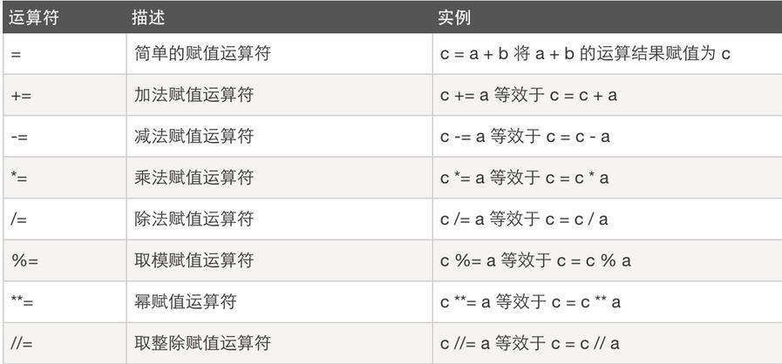
python运算符
赋值运算
以下假设变量：a=10, b=20

Slide 21
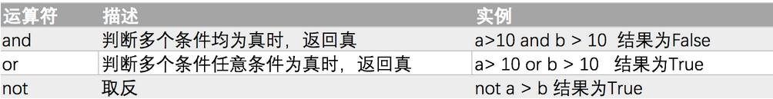
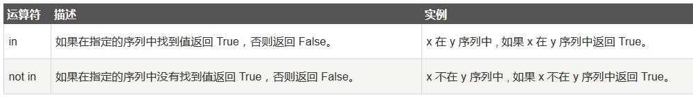
python运算符
逻辑运算
以下假设变量：a=10, b=20
成员运算

Slide 22
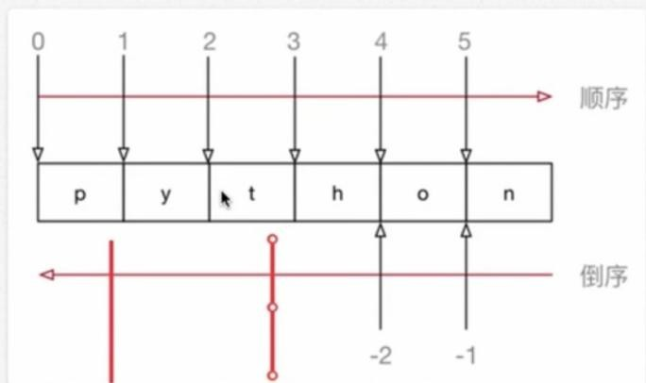
字符串str类型
在python中，加了成对引号的字符都是字符串！
●
字符串特性
不可修改
有索引，可切片
多行字符串
字符串拼接

Slide 23

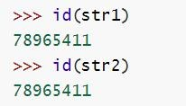

字符串str类型
字符串是不可变的
python中的每个对象都存储在内存中的某个位置。 我们可以使用id()获得该内存地址
str1和str2指的是存储在内存中某个位置的相同字符串对象

Slide 24
字符串str类型
有索引，可切片
切片的语法： s[start:end]：这将从索引 start 到索引 end - 1 返回字符串的一部分。
start 索引和 end 索引是可选的，如： s[1:4]，s[1:]， s[:4]，s[-4:-1]， s[:-2]。

Slide 25
字符串str类型
多行字符串
三个引号"""""",''''''
字符串拼接
● +号拼接
*数字

Slide 26
布尔型(bool)
布尔类型很简单，就两个值 ，主要进行逻辑运算
一个True(真)
一个False(假)
注意： 第一个字母为大写

Slide 27
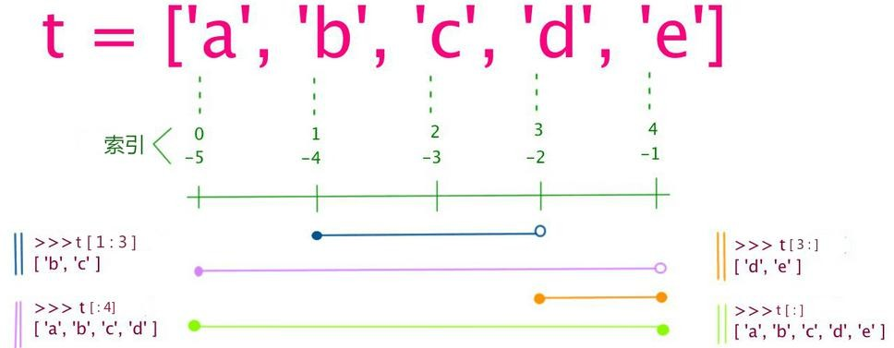
列表
列表的定义
支持字符，数字，字符串甚至可以 包含列表（即嵌套）
列表的索引
通过下标来标记元素位置的。 下标 从0开始，每添加一个元素，就自动+1
列表的切割
变量 [头下标:尾下标]

Slide 28
列表
元素添加-- 通过索引
元素追加--append
修改 --- 通过索引
删除元素 --- del
判断元素是否在列表里 in
嵌套操作

Slide 29
读取用户指令和输出
input() -- 输入：程序会等待输入内容
input()方法接收的只是字符串，即使你输入的是数字，它也会按字符串处理
print() -- 输出：内容直接输入
多个内容用逗号分隔
可进行格式化输出(%字符：标记转换说明符的开始)
默认换行，不换行你应该写成 print(i, end = '' )

Slide 30
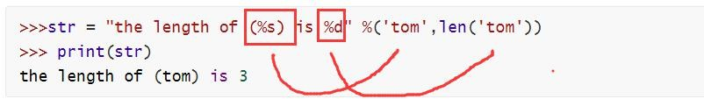
占位符%
占位符 | 描述
%s | 格式化字符串
% d | 格式化整数
% f | 格式化浮点数字，可指定小数点后的精度

Slide 31
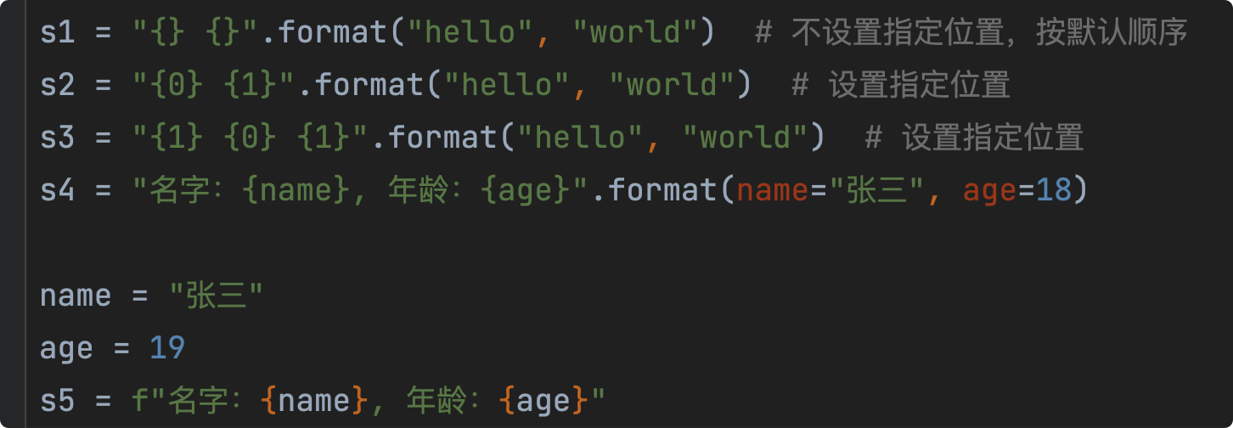
format函数
format函数：python2.6开始，新增了一种格式化字符串的函数 str.format()，它增强了字符串格式化的功能。
基本语法是通过 {} 和 : 来代替以前的 % 。

Slide 32
作业
1. 用print打印出下面内容：
⽂能提笔安天下，
武能上马定乾坤。
⼼存谋略何⼈胜，
古今英雄唯是君。
2. 变量名的命名规范？
4. 如下那个变量名是正确的？()
a. name = '明明'
b. _ = tom
c. _9 = "老司机"
d. 9name = "宝宝"
e. oldboy(edu = 666
3. 9、9.99、"hello world"、["hello","world"]、
{"姓名":"张三","age":19} 分别是什么数据类型？

Slide 33
作业
5. 1）请使用列表切片的方式将list1列表的数据复制到列表list2中。
2）再从后向前取4个元素放到另一个新的列表list3中。
list1 = ["李白", "韩信", "程咬金", "百里玄策", "花木兰", "貂蝉"]
6. 现在有一个不完整的url，请使用三种方式得出完整的url。
url = "https://www.baidu.com/s?wd="
关键词：手机
想要的结果：url = "https://www.baidu.com/s?wd=手机"

Slide 34

谢谢大家！

